Slide 1
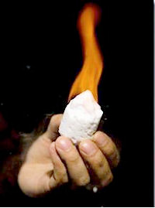

解密“可燃冰”
孟庆国
国土资源部天然气水合物重点实验室
中国地质调查局青岛海洋地质研究所
2016.05.26

Slide 2

什么是“可燃冰”？样子如何？
“可燃冰”是如何形成的？结构特点？
为什么要研究“可燃冰”？
哪里能找到“可燃冰”？
如何寻找“可燃冰”？
如何合理利用“可燃冰”？
利用“可燃冰”存在的主要问题是什么？
如何在实验室内模拟“可燃冰”？
“可燃冰”的未来在哪里？

Slide 3
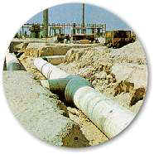
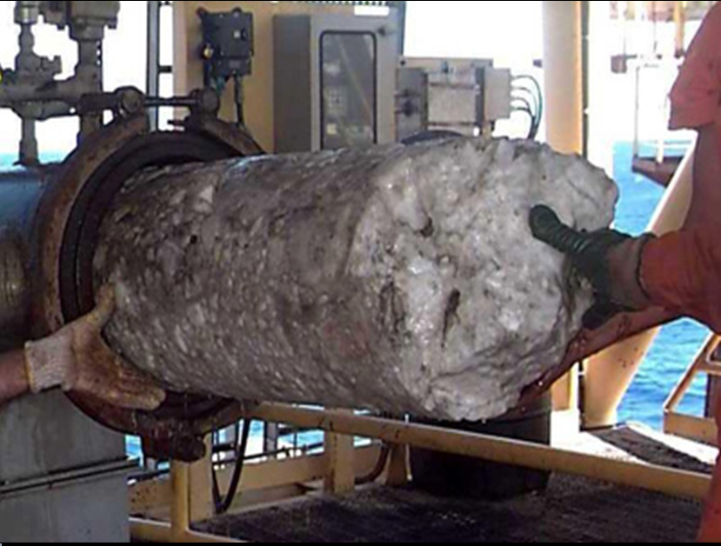
“可燃冰”的发现
上世纪30年代，为了输送天然气，铺设了输气管道。
一些输气管道经常奇怪的被“冰块” 堵塞。

Slide 4


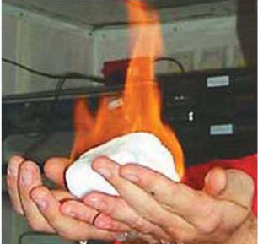
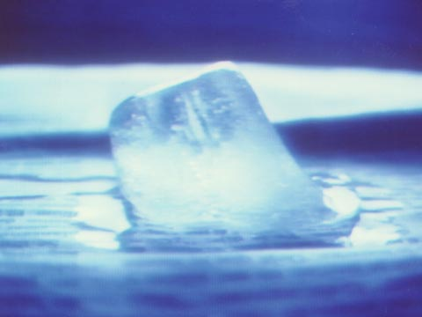
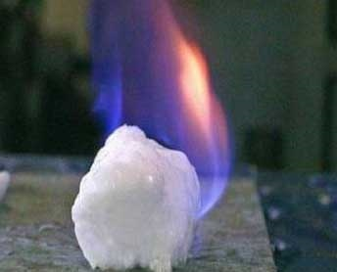
“冰”真得会燃烧吗？
两重天？
VS
可燃冰

Slide 5
什么是“可燃冰”？样子如何？
“可燃冰”是如何形成的？结构特点？
为什么要研究“可燃冰”？
哪里能找到“可燃冰”？
如何寻找“可燃冰”？
如何合理利用“可燃冰”？
利用“可燃冰”存在的主要问题是什么？
如何在实验室内模拟“可燃冰”？
“可燃冰”的未来在哪里？

Slide 6
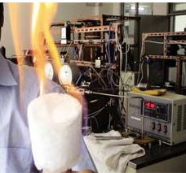
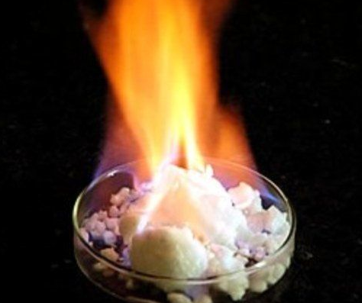
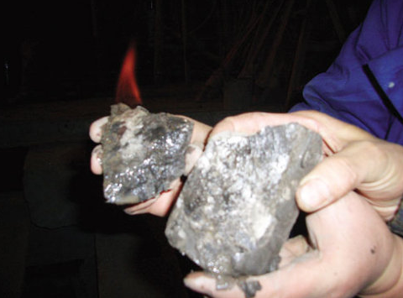

什么是“可燃冰”？
学名：天然气水合物
外观形貌：与冰类似
天然气水合物是由天然气（主要成分是甲烷）和水在低温、高压条件下形成的一种非化学计量的冰状晶体，可以燃烧，俗称“可燃冰” 。
“可燃冰”形成条件？什么是非化学计量？

Slide 7

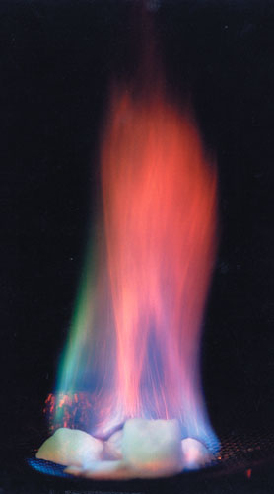
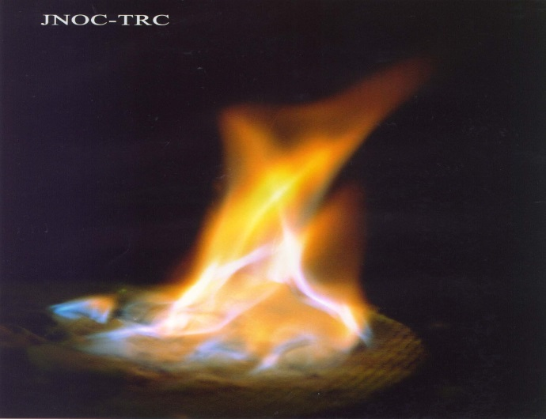
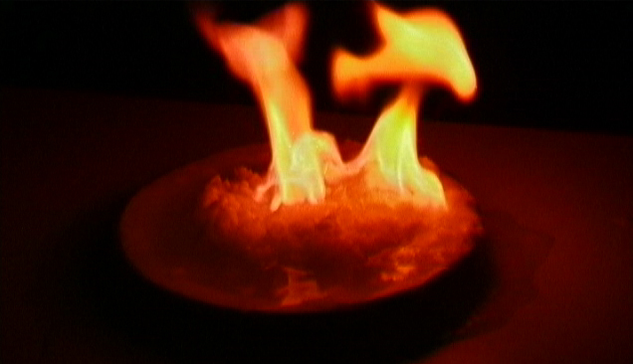
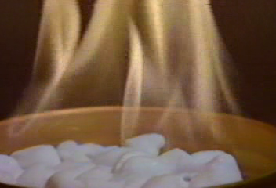
什么是“可燃冰” ？

Slide 8
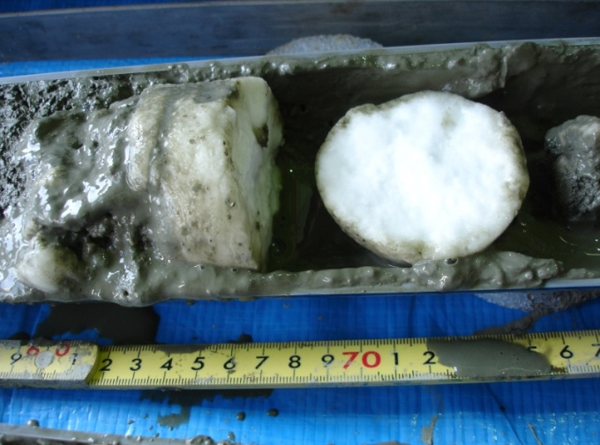
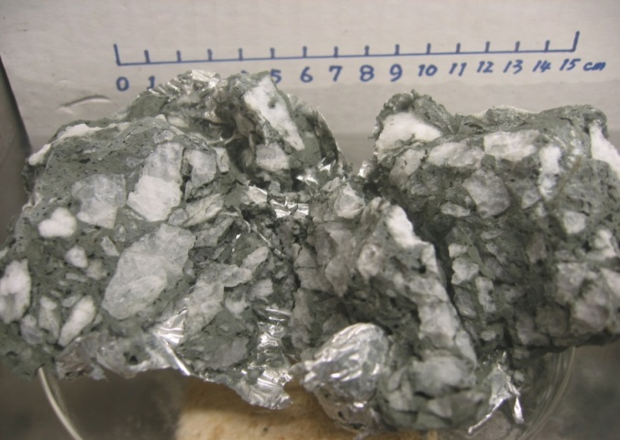
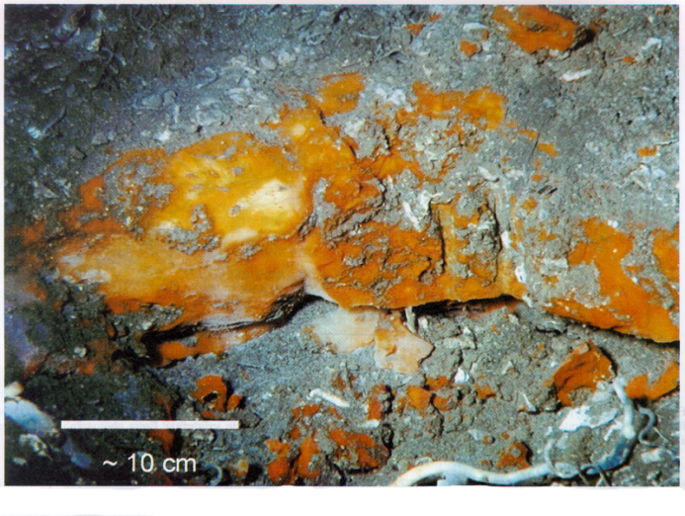
“可燃冰” 长什么样子—产状
“可燃冰” 都是白色的吗？
Notes:
四幅图分别是四个超链接，点击图片播放

Slide 9
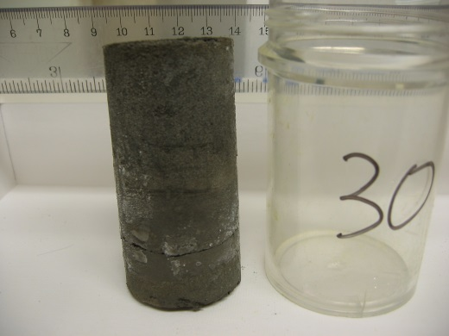
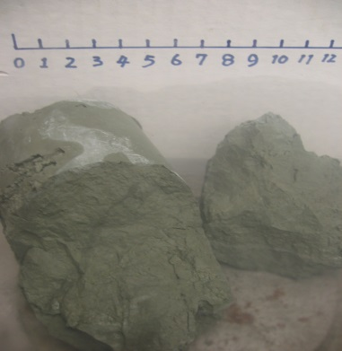
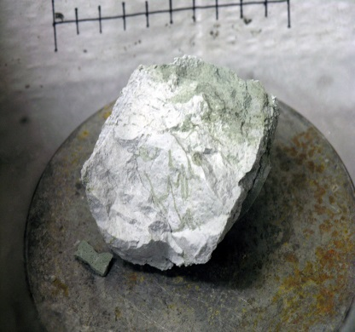
“可燃冰”长什么样子—产状
弥散状水合物，存在于沉积物孔隙内，肉眼不可见。
In sands
In silts
In clays
In volcanic ash
The occurrence of gas hydrate can be confirmed by gas bubbling upon placing a piece of sample in water.

Slide 10
什么是“可燃冰”？样子如何？
“可燃冰”的组成和结构特点？
为什么要研究“可燃冰”？
哪里能找到“可燃冰”？
如何寻找“可燃冰”？
如何合理利用“可燃冰”？
利用“可燃冰”存在的主要问题是什么？
如何在实验室内模拟“可燃冰”？
“可燃冰”的未来在哪里？

Slide 11
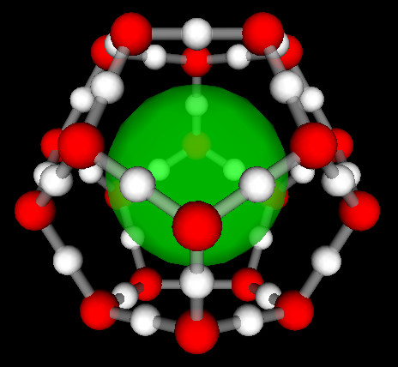
“可燃冰”的结构？
微观结构：笼型结构，笼型水合物，笼型包合物
“主体”：水-水（氢键）
↓
水分子“笼子 ”
“客体”：CH₄、 C₂H_{6、}C₃H_{8、}…
O₂、N₂、CO₂、H₂、H₂S、…
“可燃冰” 都能燃烧吗？

Slide 12
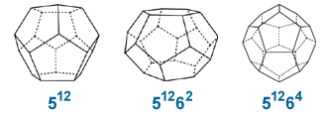
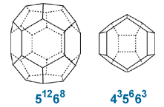
“可燃冰”的结构？
Small cage
Large cage
For sI
Large cage
For sII
Large cage
For sH
Medium cage
For sH
“笼子”大小一样吗？包含的分子大小相同吗？

Slide 13

“可燃冰”的结构？
微观结构：I型、II型和H型三种微观结构
为什么“可燃冰”会有不同的结构呢？

Slide 14
什么是“可燃冰”？样子如何？
“可燃冰”是如何形成的？结构特点？
为什么要研究“可燃冰”？
哪里能找到“可燃冰”？
如何寻找“可燃冰”？
如何合理利用“可燃冰”？
利用“可燃冰”存在的主要问题是什么？
如何在实验室内模拟“可燃冰”？
“可燃冰”的未来在哪里？

Slide 15

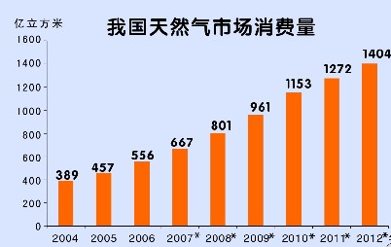
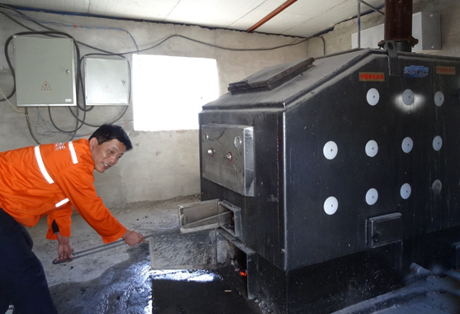
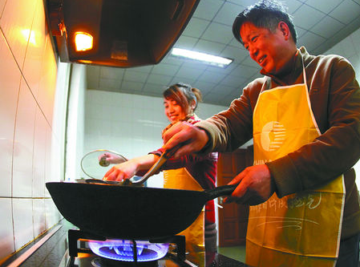
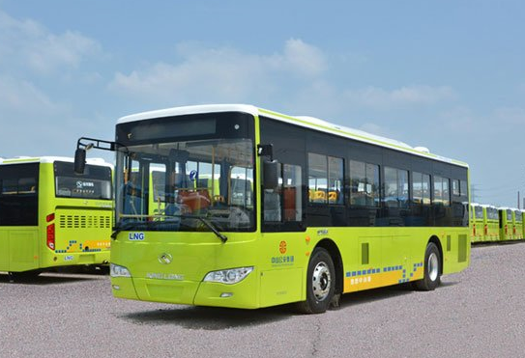
为什么要研究“可燃冰”？
能源——能量高、分布广、埋藏浅、规模大
⇒
164 m³
天然气
＋
1 m³
水合物
0.8 m³水
住
食
行

Slide 16
能源结构及发展趋势预测
水合物
80%
煤 炭
薪 柴
60%
天然气
40%
石油
核 能
20%
太阳能
0%
1850
1900
1950
2000
2050
2100
(Edwards,2006)

Slide 17

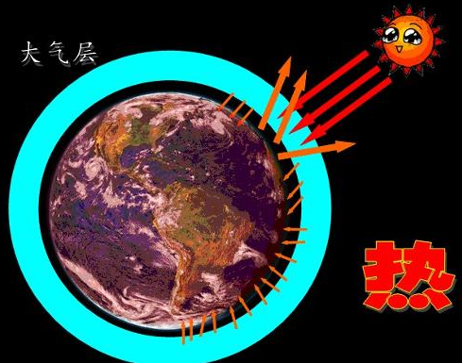

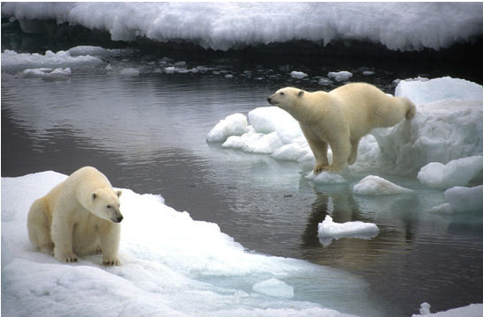

为什么要研究“可燃冰”？
温室效应
可燃冰释放的大量甲烷气体会形成温室效应
全球温度升高，气候变暖

Slide 18

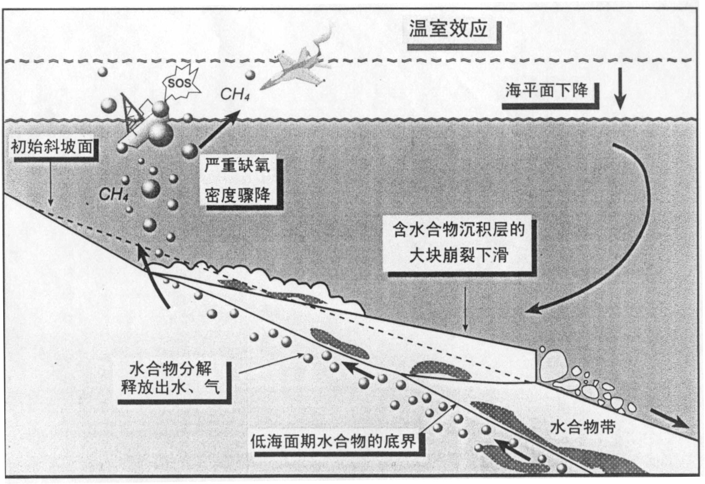
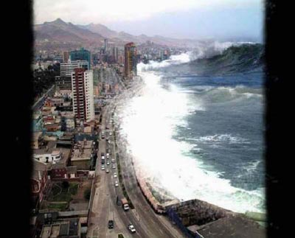
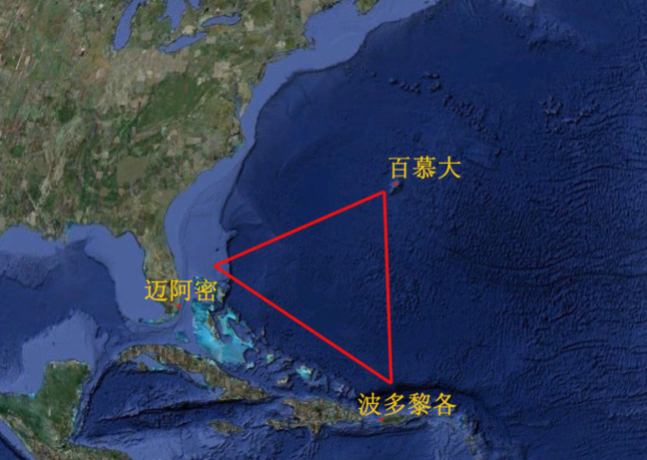
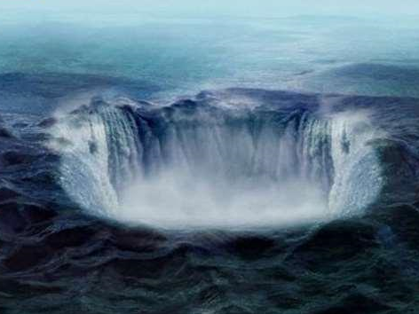

为什么要研究“可燃冰”？
地质灾害—双刃剑！
可燃冰“融化”可能导致地层下沉、海底滑坡，甚至造成海啸；
氧气消耗、海水酸化，危及海洋生态平衡；
可燃冰迅速释放造成了“死亡地狱”百慕大的形成…

Slide 19

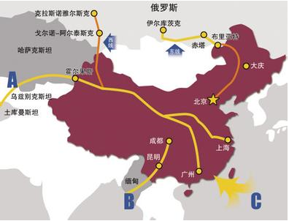
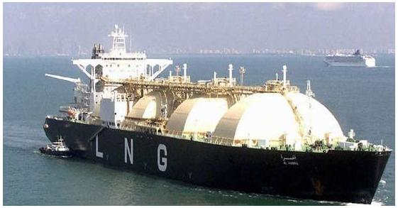
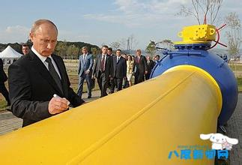
为什么要研究“可燃冰”？
可燃冰对天然气运输有啥影响吗？—抑制与促进
西气东输
天然气进口
有利？
有弊？

Slide 20
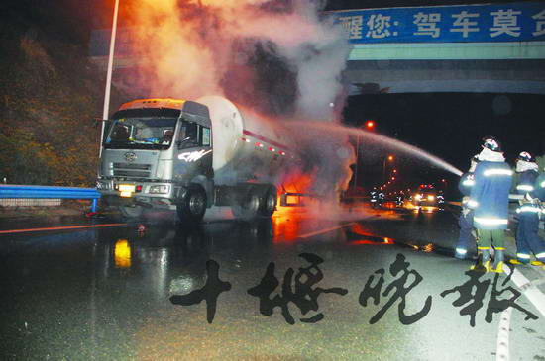
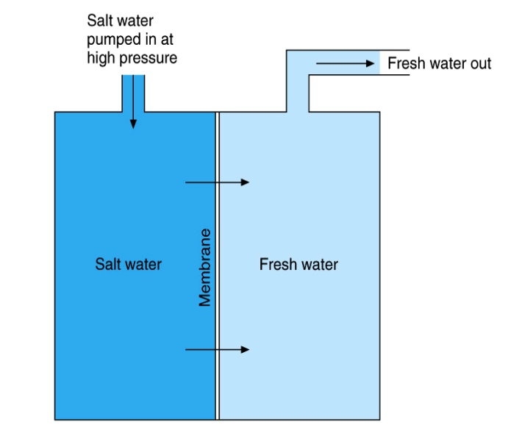
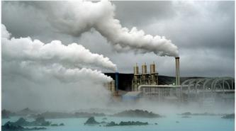
为什么要研究“可燃冰”？
“可燃冰”技术
储气技术
气体分离—尾气分离
海水淡化—排盐效应
······

Slide 21
什么是“可燃冰”？样子如何？
“可燃冰”是如何形成的？结构特点？
为什么要研究“可燃冰”？
哪里能找到“可燃冰”？
如何寻找“可燃冰”？
如何合理利用“可燃冰”？
利用“可燃冰”存在的主要问题是什么？
如何在实验室内模拟“可燃冰”？
“可燃冰”的未来在哪里？

Slide 22

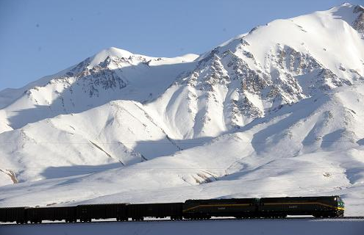
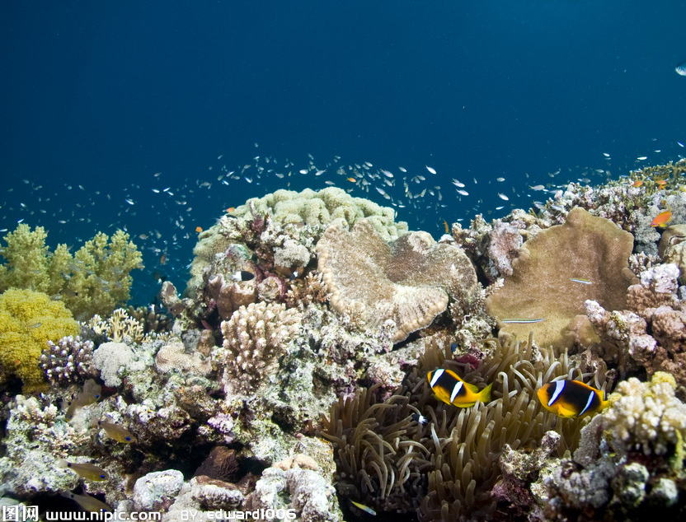

哪里能找到“可燃冰”？
哪里满足可燃冰生成的条件？
上寒山
下深海
请思考：高原寒山和深海一定会有可燃冰生成吗？
————气源

Slide 23
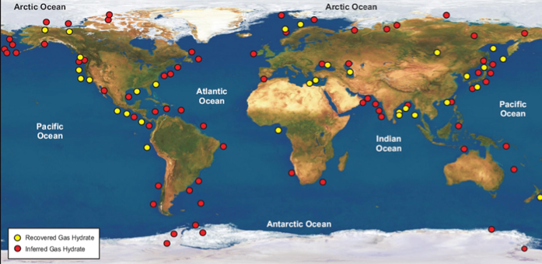
哪里能找到“可燃冰”？
黄色：已经被发现的可燃冰存在区域
红色：潜在的可能存在可燃冰但是没有被取样验证的区域

Slide 24
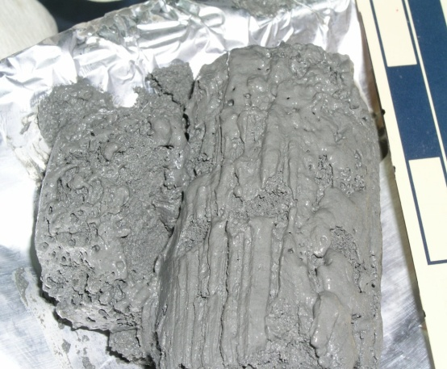
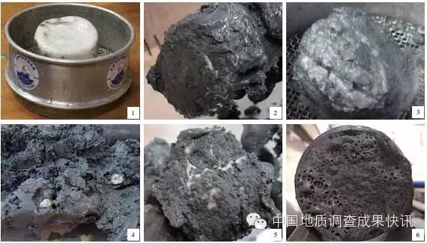
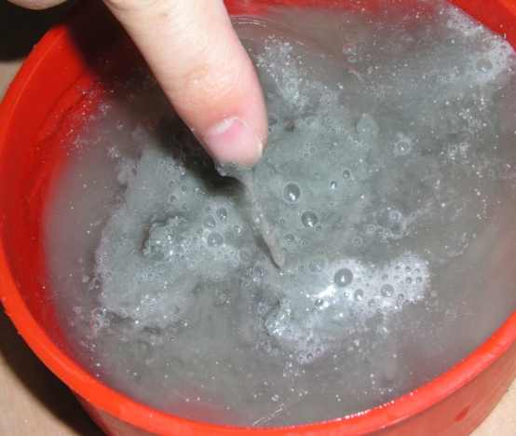
哪里能找到“可燃冰”？
我国南海北部陆坡钻获的天然气水合物样品(产状多样)

Slide 25
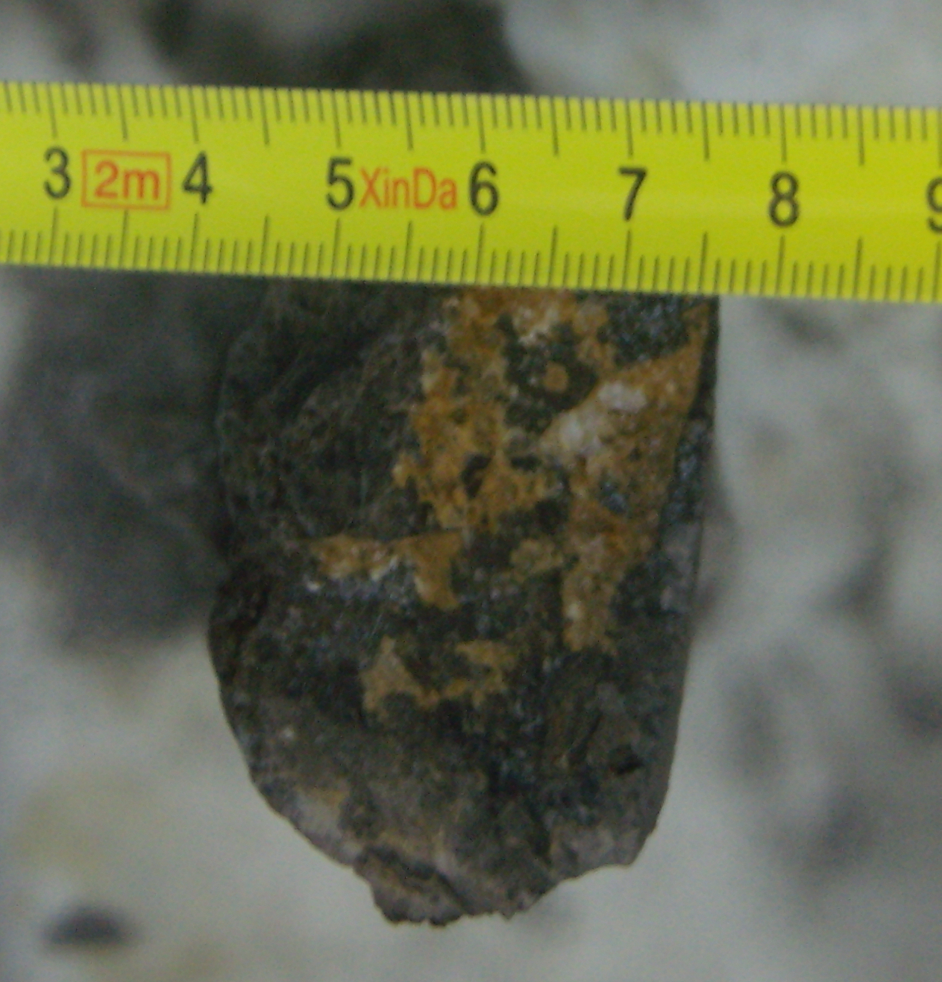
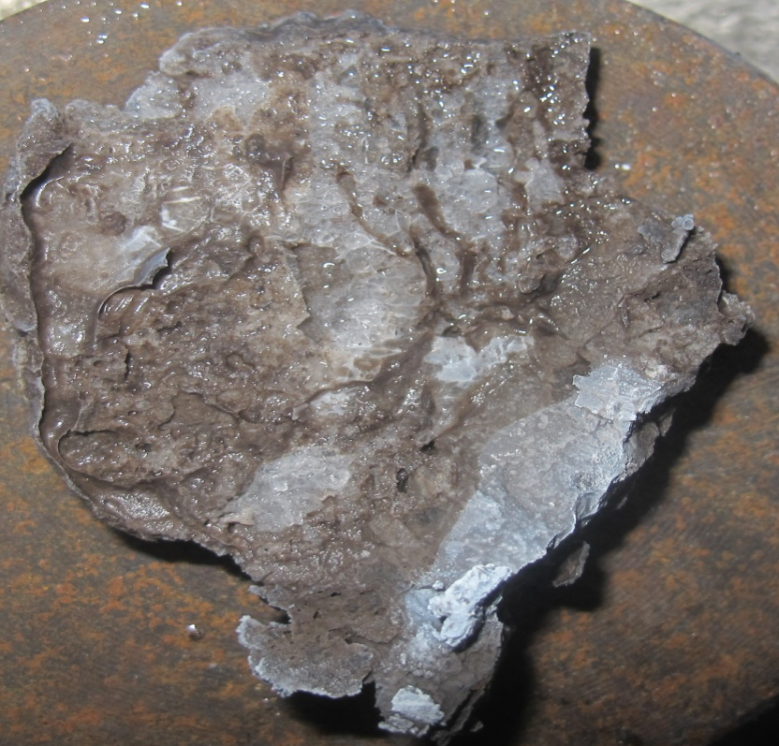
哪里能找到“可燃冰”？
我国祁连山冻土区钻获的天然气水合物样品（裂隙型）

Slide 26
什么是“可燃冰”？样子如何？
“可燃冰”是如何形成的？结构特点？
为什么要研究“可燃冰”？
哪里能找到“可燃冰”？
如何寻找“可燃冰”？
如何合理利用“可燃冰”？
利用“可燃冰”存在的主要问题是什么？
如何在实验室内模拟“可燃冰”？
“可燃冰”的未来在哪里？

Slide 27
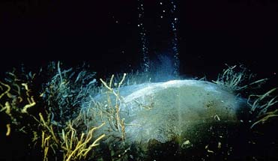
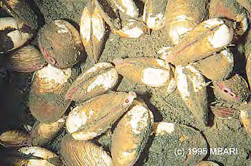
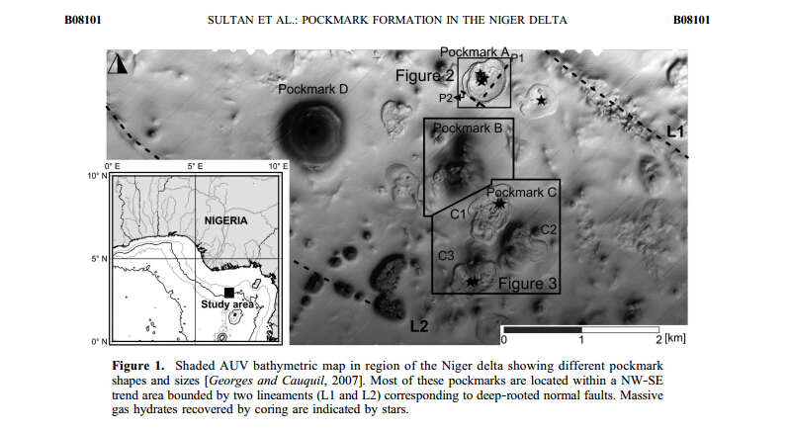

如何寻找 “可燃冰”？
地质识别法
化能自养生物
甲烷羽状流
粥状岩心
海底麻坑

Slide 28
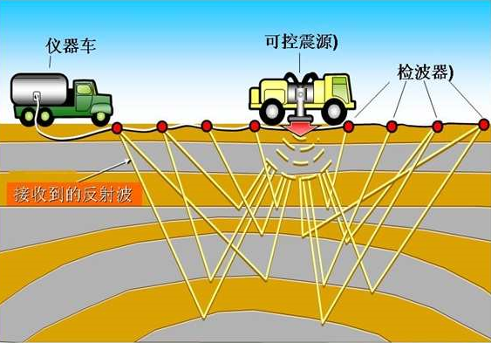





如何寻找 “可燃冰”？
地震勘探法
声波在天然气水合物中传播速率比较高，是一般海底沉积物的2倍

Slide 29



如何寻找 “可燃冰”？
地震勘探法
纵向分布

Slide 30



如何寻找 “可燃冰”？
测井技术————神马是测井呢？

Slide 31

如何寻找 “可燃冰”？
测井技术————测井为什么能识别地层中的可燃冰呢？
电阻率测井：可燃冰是不导电的,在可燃冰层段，电阻率曲线呈现急剧增高的箱状
声波测井：声波在天然气水合物中传播速率比较高
其他方法：自然电位、自然伽马、中子…

Slide 32



如何寻找 “可燃冰”？
钻井取芯————直接把地下的岩石拿上来观察
如何才能把地底下的岩石拿上来呢？
拿上来的岩心很宝贵，需要观察些什么东西呢？
还有没有其他的办法能帮助找到可燃冰呢…

Slide 33







如何寻找 “可燃冰”？
地球化学方法
气体异常检测法
流体地球化学方法
稳定同位素化学方法

Slide 34







如何寻找 “可燃冰”？
多道高分辨率地震
多波束测深
浅层剖面
大型重力活塞取样
重力柱状取样
拖网取样与箱式取样
海底摄像和海底热流

Slide 35




如何寻找 “可燃冰”？
海洋四号
奋斗四号
奋斗五号
太阳号

Slide 36
什么是“可燃冰”？样子如何？
“可燃冰”是如何形成的？结构特点？
为什么要研究“可燃冰”？
哪里能找到“可燃冰”？
如何寻找“可燃冰”？
如何合理利用“可燃冰”？
利用“可燃冰”存在的主要问题是什么？
如何在实验室内模拟“可燃冰”？
“可燃冰”的未来在哪里？

Slide 37



如何合理利用可燃冰？
想一想：地底下（海底）的可燃冰，如何才能拿到地面上呢？是像挖煤一样的吗？为什么？
热激活法
降压法
添化学剂法
还有没有更好的可燃冰开采方法呢？

Slide 38

如何合理利用可燃冰？
CO₂置换法
一箭双雕：同时实现了可燃冰开采与CO₂埋存

Slide 39

如何合理利用可燃冰？
麦肯齐三角洲2002（注热法）、2007（降压+注热）、2008（降压法）
加拿大
美国
日本
阿拉斯加2012（CO₂置换+降压）
南开海槽2013（降压法）

Slide 40
什么是“可燃冰”？样子如何？
“可燃冰”是如何形成的？结构特点？
为什么要研究“可燃冰”？
哪里能找到“可燃冰”？
如何寻找“可燃冰”？
如何合理利用“可燃冰”？
利用“可燃冰”存在的主要问题是什么？
如何在实验室内模拟“可燃冰”？
“可燃冰”的未来在哪里？

Slide 41



利用可燃冰存在的主要问题是什么？
开采可燃冰造成的地层沉降和可能引起的地质灾害问题

Slide 42




利用可燃冰存在的主要问题是什么？
开采可燃冰过程中伴随的地层砂产出问题
想一想：地层砂产出有什么危害吗？

Slide 43





利用可燃冰存在的主要问题是什么？
气体、液体、固体混合流动及可燃冰二次生成的问题

Slide 44



利用可燃冰存在的主要问题是什么？
注热开采法的能效问题
CO₂置换开采中的置换效率问题
请大家想一想：什么条件下可燃冰才能被用到我们实际的衣食住行当中去呢？
————投入产出

Slide 45
什么是“可燃冰”？样子如何？
“可燃冰”是如何形成的？结构特点？
为什么要研究“可燃冰”？
哪里能找到“可燃冰”？
如何寻找“可燃冰”？
如何合理利用“可燃冰”？
利用“可燃冰”存在的主要问题是什么？
如何在实验室内模拟“可燃冰”？
“可燃冰”的未来在哪里？

Slide 46


如何在实验室内模拟可燃冰？
天然气水合物低温物性实验室及三级冷冻实验箱
超低温实验室（-30--50℃）

Slide 47





如何在实验室内模拟可燃冰？
水合物的合成方法
研磨冰粉
装填冰粉
密闭釜体
恒温生成
洗釜加压

Slide 48





如何在实验室内模拟可燃冰？
含水合物沉积物样品
(1)沉积物中由溶液直接生成水合物样品图
(2)实验合成的水合物均匀分布样品图
(3)从反应釜内取出的部分含水合物沉积物样品图

Slide 49




如何在实验室内模拟可燃冰？

Slide 50





如何在实验室内模拟可燃冰？

Slide 51



如何在实验室内模拟可燃冰？
Raman In-situ Measurement

Slide 52



如何在实验室内模拟可燃冰？
高亮处即为有水合物的区域

Slide 53



如何在实验室内模拟可燃冰？
X-CT实验技术
实验室的X-CT与医院的X-CT一样吗？
Notes:
图片为超链接 ，点击放映

Slide 54
什么是“可燃冰”？样子如何？
“可燃冰”是如何形成的？结构特点？
为什么要研究“可燃冰”？
哪里能找到“可燃冰”？
如何寻找“可燃冰”？
如何合理利用“可燃冰”？
利用“可燃冰”存在的主要问题是什么？
如何在实验室内模拟“可燃冰”？
“可燃冰”的未来在哪里？

Slide 55


可燃冰的未来
目前我国石油天然气资源对外依存度超过60%，研究可燃冰对于祖国摆脱国外的能源制衡至关重要。
与煤炭等能源相比，可燃冰是一种清洁能源，研究开发可燃冰对于我们实现“蓝天白云”的中国梦至关重要

Slide 56




可燃冰的未来
可燃冰的未来在哪里？
可燃冰理论与技术的进步依赖于人才的培养…

Slide 57


谢谢大家

